Slide 1

더존비즈온 부산 채용확정형 교육
ERP10(SCM) 주간보고서
메뉴 | 시정조치 검토메뉴
이름 | 정휘윤

Slide 2
주간보고서
{{{
{{{
개발환경설정
1. 백엔드 개발툴 설치
1.1 소분류
2. 프론트 개발툴 설치
3. 재무회계모듈 설정

Slide 3
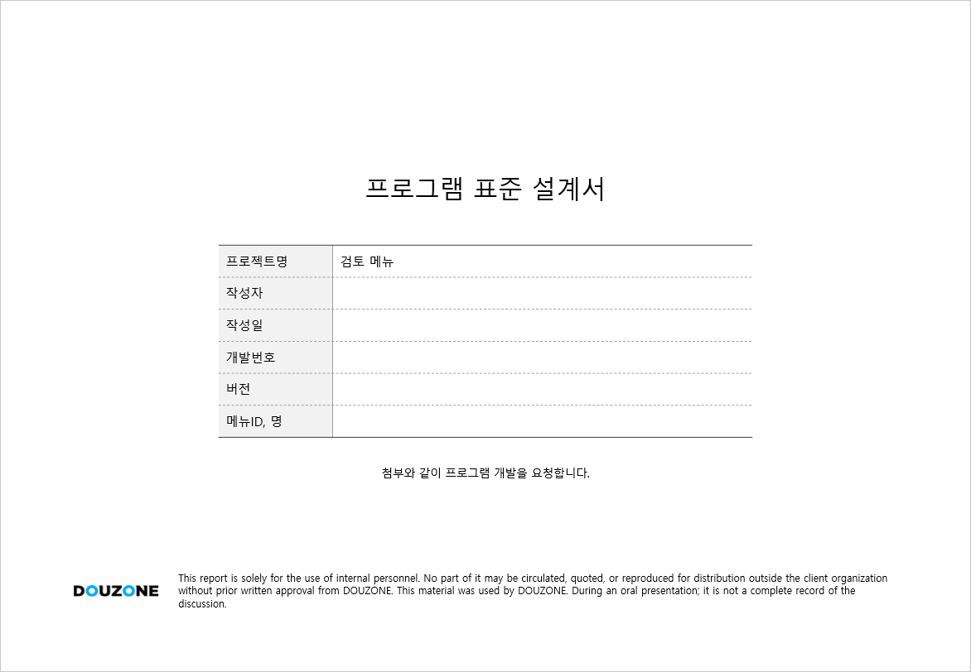
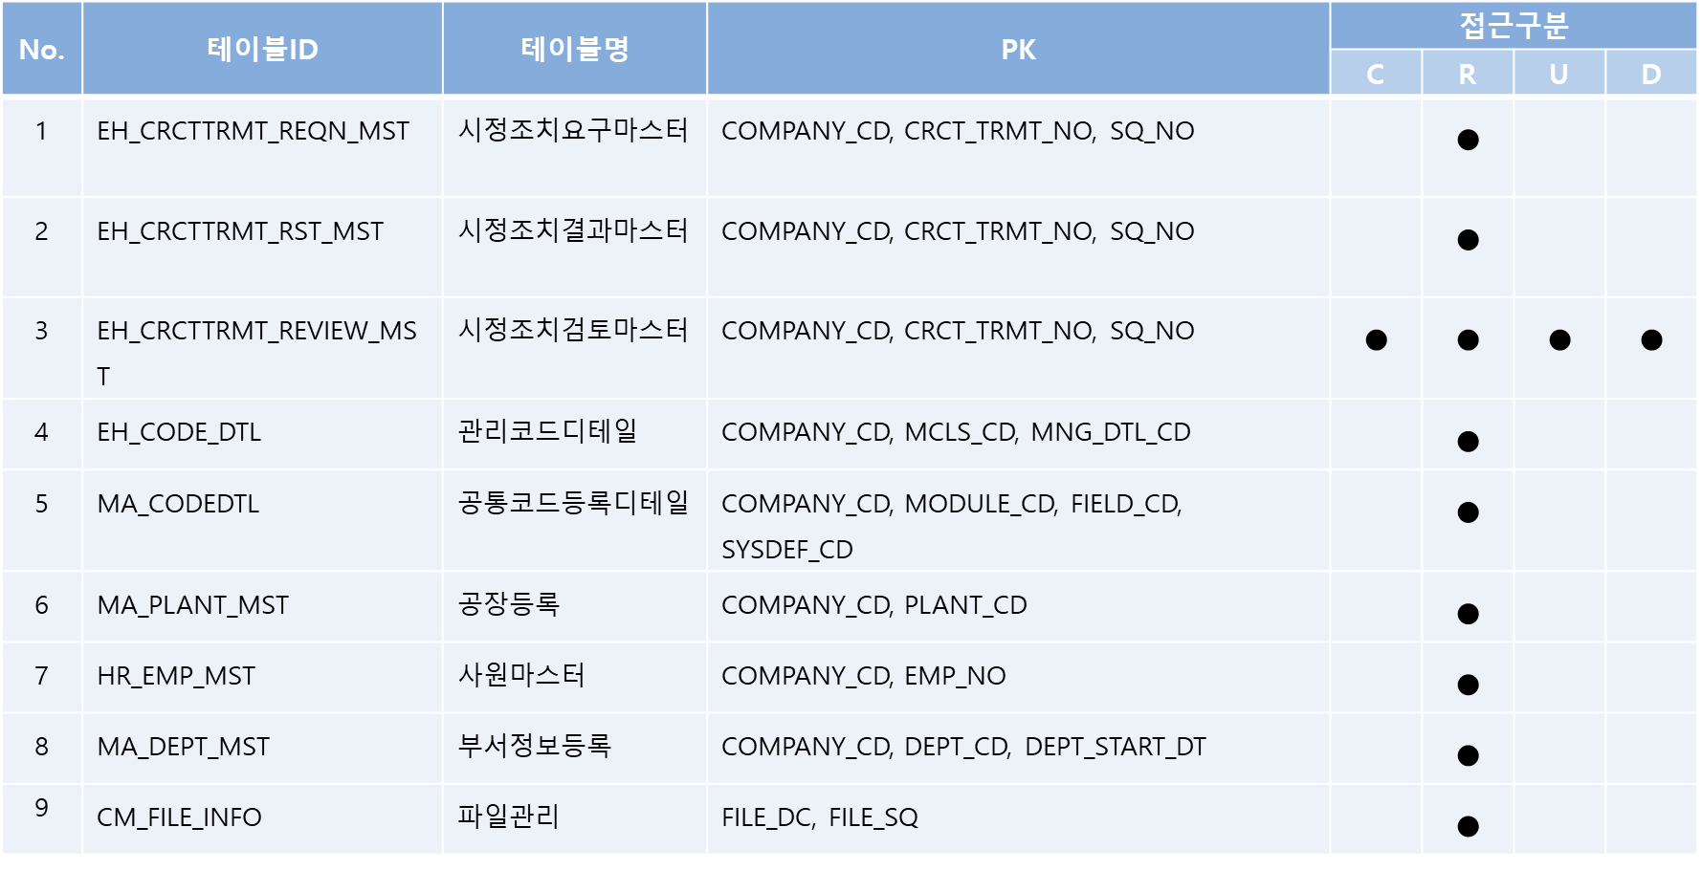
1.백엔드개발툴 설치
1.1JDK 설치
{{{
이 프로젝트는 ERP 설계서를 바탕으로 개발되었습니다.
총 9개 테이블을 조회하였으며 추가로 시정조치검토마스터 테이블의 추가, 수정, 삭제를 구현하였습니다.

Slide 4
감사합니다

